Slide 1
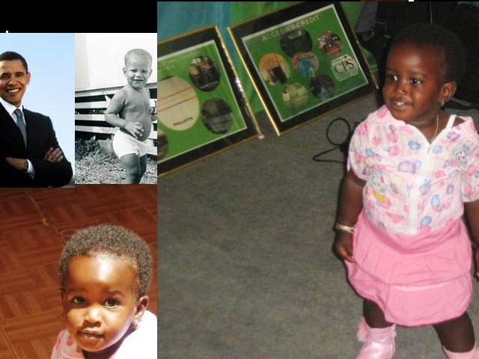
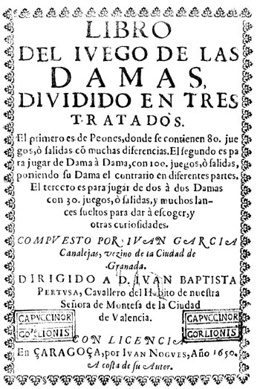
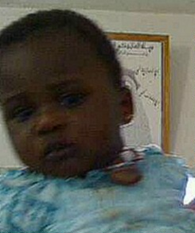
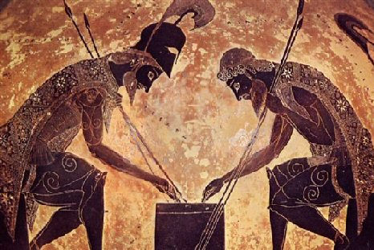
HISTOIRE du JEU de DAMES

Slide 2
4000 ans de Jeu de Dames
Une forme primitive de jeu de dames, avec la règle de capture par saut du pion existait déjà il y a 40 siècles.
Les Africains déplaçaient des pierres ou des coquillages sur des lignes traçées sur le sable. Comme dans les règles actuelles, ils prenaient les pièces en sautant par dessus.Ce jeu n’était pas encore un véritable jeu de dames, car les pièces se déplaçaient dans toutes les directions et les règles ne comportaient pas de promotion du pion.Le jeu de dames est né entre 2000 et 1500 avant J.C., lorsqu’un Africain a inventé la promotion du pion.A partir de ce moment là, le déplacement et la prise arrière ne furent autorisés que pour une pièce qui avait atteint la ligne arrière de l’adversaire.Le nouveau jeu se pratiquait sur damier quadrillé de 25 points, chacun des joueurs commençant avec 12 pièces :

Slide 3
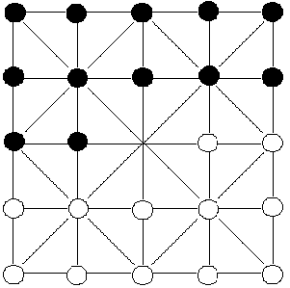
Ce jeu a été retrouvé gravé sur les dalles du toit du temple de Louxor, construit sur les rives du Nil vers 1500 avant J.C.

Slide 4
Le jeu de dames : du Moyen Orient à Athènes et à Rome
Les pharaons d’Egypte pratiquaient ce jeu il y a 3500 ans. La pièce promue, que nous appelons maintenant la dame, n’était pas très puissante, et ne se déplaçait que d’un seul point, dans n’importe quelle direction. C’etait un jeu qui ne connaissait pas encore la « dame volante », et qui en cela se rapprochait du jeu de checkers américain ou du draughts britannique.
La prise n’était pas obligatoire, et un joueur pouvait donc choisir de ne pas prendre. Comme aujourd’hui, une région produisait des marchandises dont d’autres avaient besoin. Et des marchands voyagaient à travers le monde, en emportant leurs jeux de dames dans leurs bagages.

Slide 5
D’après le philosophe Platon, les Grecs ont emprunté leurs jeux de pions aux Egyptiens. Parmi ceux-ci, il y avait le jeu de dames. On ne sait pas bien à quelle époque le jeu atteignit Athènes, mais les Grecs y jouaient au 5ème siècle avant J.C, en l’appelant « jeu des 5 lignes ».
L’origine du nom est évidente : comptez les lignes sur le jeu illustré dans le schéma ci-dessus. Le jeu était si répandu et si populaire qu’il a inspiré des expressions et des proverbes. Par exemple, si quelqu’un devait abandonner une position favorable, les Grecs disaient « il doit abandonner la ligne sacrée ». La ligne sacrée était la ligne centrale horizontale du jeu. Visiblement, un pion sur cette ligne ne pouvait pas être pris, ou peut être seulement par une dame, ou par une attaque simultanée de 2 pions adverses.

Slide 6
LE PREMIER JOUEUR CELEBRE?
On rapproche toujours les civilisations grecques et les romaines. Est ce qu’on jouait aux dames à Rome ? Oui. Le nom de ce jeu à Rome était « 12 pièces », qui est aussi un nom compréhensible, si vous jetez un nouveau coup d’œil au schéma ci-dessus.
Le premier joueur de dames dont le nom nous est parvenu s’appelait Publius Mucius Scaevola ; il vivait au 2ème siècle avant J.C. On dit qu’il pouvait jouer « en aveugle », c’est à dire sans regarder le jeu. C’est l’un des pères du code civil romain, qui a influencé la législation occidentale moderne, et il était membre du Collegium Pontificum, une assemblée sacrée qui avait une autorité politique et religieuse ; pour ces raisons, il était l’un des plus importants notables de Rome à son époque.

Slide 7
L’héritage romain
IL n’y a pas d’allusion, dans la literature romaine traitant de ce jeu, à une « ligne sacrée », ni dans la literature postérieure. Est ce que les Romains jouaient aux dames comme les grecs, où est-ce qu’ils avaient leurs propres règles ?L’impact des lois romaines sur les codes législatifs actuels n’est pas le seul exemple de l’influence romaine. Plusieurs pays ont hérité de la culture romaine, en particulier l’Italie bien sûr, mais aussi la France, l’Espagne, la Roumanie, … c’est à dire les pays de langue latine. L’un des trésors hérités de Rome est le jeu de dames. Au 6ème siècle après J.C., ou peut être avant, le nom du jeu devint « jeu de pions ». Il y avait un autre jeu qui portait le même nom : la marelle, ce qui montre que dames et marelles étaient souvent joués ensemble.

Slide 8
Une nouvelle dame : avant le 8ème siècle
Le nom latin « jeu de pions » fut adopté par les tribus arabes. Mais seulement le nom, Alquerque, car ils devaient déjà connaître à la fois le jeu de dames et le jeu de marelle.
Avant le 8ème siècle, un joueur arabe inventa une nouvelle règle de promotion : le pion, en devenant dame, acquérait une plus grande liberté de mouvements. La « Dame volante » était née. Au 8ème siècle, un peuple arabe, les Maures, conquit l’Espagne. Leur jeu, plus vivant et plus rapide que le jeu des romains qui n’avait pas cette dame volante, conquit aussi le territoire ; les simulations réalisées sur ordinateur confirment cette origine

Slide 9
DANS LA COUR DU ROI
. Au 13ème siècle, le roi de Castille et de Leon, Alphonse X, ordonna un recensement et une description des jeux que l’on trouvait dans son royaume. A sa cour, les échecs et l’ancêtre du backgammon étaient les plus pratiqués, et ils sont donc largement commentés et illustrés. Le jeu de dames eut droit à un court paragraphe et même plutôt succinct. Heureusement, le clerc en charge de l’ouvrage ajouta un dessin du damier, avec la position initiale des pions : c’était toujours le plateau de jeu égyptien.

Slide 10
Le jeu de dames passe à l’échiquier : 14ème siècle
En France, entre 1000 et 1500, le jeu de dames était très populaire, ce que montre le fait que de nombreuses expressions étaient basées sur ce jeu. Cette popularité est peut-être à relier à une innovation, qui apparût au 14ème siècle : un joueur français commença à jouer sur un échiquer. Cette innovation fur largement adoptée, si bien que le jeu sur l’échiquier eut son propre nom “jeu de dams”

Slide 11
ORIGINE DU MOT « dam »
Le mot « dam » devant être ici compris comme l’ancien français signifiant digue. Les joueurs des autres pays adoptèrent le nom, sauf les anglophones, qui préférèrent le nom « checkers », c’est à dire à peu près « jeu sur un échiquier ».Pourtant,il faut noter que”dam” en Anglais signifie”barrage”,qui n’est rien d’autre qu’une grande digue moderne. Il faut enfin noter qu’en France, le nom de damier apparut pour désigner le plateau, et, dans de nombreux cas, supplanta le nom originel d’échiquier (par exemple dans le « drapeau à damier »).

Slide 12
Introduction du pion soufflé : 15ème siècle
Au 15ème siècle, une autre innovation apparût, probablement encore en France, qui changea grandement le jeu : la capture devint obligatoire, sinon pénalisée par le « soufflet » (la giffle), consistant à enlever le pion qui aurait dû prendre (et le joueur qui prenait ainsi un pion accompagnait en général son geste en soufflant réellement sur le pion enlevé). Le jeu avec le pion soufflé eut son propre nom, en français le « forcé » et en anglais « draughts », ce qui signifie « déplacer une pièce ». Les joueurs espagnols adoptèrent cette règle , mais ils l’enrichirent de règles supplémentaires pour les prises multiples, la prise de plusieurs pièces ayant priorité sur celle d’une seule.

Slide 13
Comme nous l’avons vu précedemment, le jeu espagnol était le jeu arabe avec la variante de la « dame volante ». Cette dame volante inspira les joueurs d’échecs, qui remplacèrent le mouvement court de la reine (comme celui du roi) par un mouvement long de dame volante, qui est resté dans les règles actuelles. Le nom de cette nouvelle reine, la dame, rappelle ses origines, du mot espagnol « damas » désignant le jeu de dames (ce passage a été d’autant plus facile que la reine est aussi une « dame »). Au 13ème siècle à la cour d’Alphonse X le jeu de dames était un jeu mineur, mais sans aucun doute deux siècles plus tard il ne l’était plus, et influencait même les règles du jeu d’échecs.

Slide 14
Introduction de la prise arrière et du damier de 100 cases : 16ème siècle
Deux innovations apparurent plus au nord, en Hollande. La première fut l’introduction de la prise arrière pour le pion, la seconde l’utilisation d’un damier de 100 cases. Le nouveau jeu reçut le qualificatif, en Hollande de « Polish », ce qui signifie curieux, étrange. Un siècle plus tard, entre 1670 et 1690, ce jeu arriva en France. Ce nom inspira le joueur parisien Manoury, auteur de 2 livres sur le jeu de dames (1770 et 1787) qui en écrivit une romantique légende sur l’origine du jeu. Ce genre de légende privilégie souvent une invention locale, et Manoury enseigna à ses lecteurs que le jeu avait été inventé à Paris vers 1725, et qu’un officier français en était à l’origine. Un second joueur, d’origine polonaise, contribua également à définir ce jeu si bien que, magnanime, l’officier proposa d’appeler ce jeu « dames à la polonaise ».

Slide 15
MANOURY
Pure vérité historique assure Manoury, comme le ferait l’auteur d’une nouvelle historique basant son histoire sur des faits agrémentés d’histoires et de personnages inventés, ou comme un romancier tirant son histoire de mystérieux documents auxquels il aurait eu accès.
Manoury tenait un café à Paris, où se rencontraient les joueurs de dames. Son café, le Café de l’Ecole », était célèbre, bien qu’il ne soit pas fréquenté par l’élite mondaine parisienne. Les cafés sont apparus dans la seconde moitié du 17ème siècle, et ont prospéré tout au long du 18ème siècle ; ils constituaient des lieux de rencontre plus ou moins distingués pour les classes moyennes et supérieures.

Slide 16
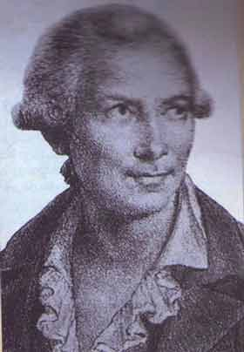
PHILIDOR
Les jeux de pions, jusque là généralement cachés derrière des rideaux au fond de la salle, y étaient joués aux yeux de tous, en public. Le jeu de dames, extraordinairement populaire dans la France médiévale, était encore à cette époque l’un des jeux favoris des français. Dans les cafés de cette époque, les jeux d’échecs, de jacquet, et de dames semblent avoir eu des importances similaires. Il est d’ailleurs remarquable qu’une personne telle que Philidor, connu pour ses talents de compositeur de musique, de joueur d’échecs (et notamment pour y jouer « en aveugle »), et auteur d’un magnifique livre sur le jeu d’échecs, se plaignait de l’influence néfaste du jeu de dames sur le jeu d’échecs :

Slide 17
JEU DE DAMES ET ECHECS
« De nombreux gentilhommes, y compris des maîtres d’échecs, confondent le jeu d’échecs avec le jeu de dames, que ce soit en France ou en Allemagne : ils ne cherchent pas à prendre le roi adverse dans leurs filets, mais essayent de promouvoir leurs pions et de gagner par la force brute » maugréait-il. Comme des intellectuels et artistes de l’époque, Philidor jouait aussi aux dames, et il a même composé des problèmes. Et, comme un enfant de son époque, Philidor ne sut pas résister aux courants de changement des années 1740.

Slide 18
Il cassa la stratégie alors en vogue au jeu d’échecs, qui consistait à attaquer avec les pièces majeures, en négligeant les simples pions, pour au contraire mettre en évidence la valeur stratégique du pion. Au moment même où il reprochait aux joueurs d’échecs de jouer avec une stratégie de jeu de dames, Philidor conseillait de considérer le pion comme un élément d’une chaîne, et de ne pas l’isoler, ce qui l’affaiblissait ; il conseillait aussi de protéger les pions par des pièces majeures, en particulier les fous. Elément d’une chaîne, c’est exactement comme cela que les pions du jeu de dame progressent, évitant d’être isolés et se protégeant les uns les autres.

Slide 19
Nous avons déjà vu qu’au 15ème siècle, les échecs avaient emprunté la « dame volante » au jeu de dames. Au 18ème siècle ils s’en inspirèrent pour développer une nouvelle stratégie ; mais ce n’était pas les premiers emprunts. L’une des caractéristiques du jeu d’échecs est la promotion du pion ; or, lorsque naquirent les échecs, vers 500 après J.C., le jeu de dames existait depuis plus de 2000 ans ; il ne fait pas de doute que la promotion du pion en reine, puis dame, au jeu d’échecs s’inspira de celle du pion en dame dans le jeu romain.

Slide 20
Abolition du soufflage : 19ème siècle
Le soufflage était une règle qui concernait surtout les parties jouées dans les cafés. Les problémistes, ainsi que les joueurs qui étudiaient toutes les finesses du jeu (notons que les problèmes n’ont été rendus possibles que par la règle de la prise obligatoire au 15ème siècle, avant ils n’existaient pas) devaient ne pas prendre en compte la règle du soufflage. Il y avait donc, pour cette raison, une grande différence entre les combinaisons jouées dans le jeu, et celles inventées dans les études. Voyez par exemple cette position :

Slide 21
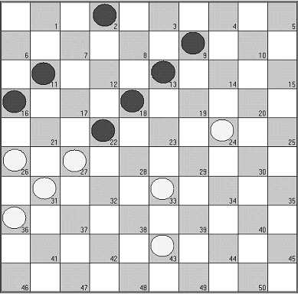

Slide 22
Les blancs gagnent comme suit : 33-28 (22x33), 24-13 (13x24), 27-21 (16x27), 31x4. La règle du soufflage empêche d’exécuter la combinaison lors d’une partie. En effet, les noirs acceptent les captures 22x33 et 13x24 mais refusent 16x27. Ils perdent donc le pion 16, mais sont finalement gagnants d’un pion.

Slide 23
Au 19ème siècle, le développement du chemin de fer et des routes permit aux gens de voyager, et d’organiser des rencontres. Des joueurs hollandais vinrent en France pour rencontrer des joueurs français. L’honneur national étant en jeu, les 2 camps firent tout leur possible pour gagner ; les deux camps étaient composés de joueurs très forts, qui voulaient montrer toutes leurs capacités ; ils voyaient loin,élaboraient des combinaisons pour écraser leurs adversaires, mais la règle du soufflage les bloquait ; peu de temps après, à la fin du 19èmesiècle, cette règle fut abolie (cette abolition s’étala cependant sur quelques années selon les régions). Les îles britanniques firent de même au siècle suivant. A partir de là, le jeu de dames fut un jeu associant à la fois stratégie et combinaisons. La variété la plus sophistiquée est le jeu de dames à la polonaise, devenu jeu de dames international, avec ses 100 cases, la dame volante, les prise multiples, et la prise en arrière du pion.

Slide 24
Le déclin social : la fin du 19ème siècle
Les civilisations naissent, brillent, puis disparaissent. Dans la Grèce ancienne, des poètes dédiaient des vers au jeu de dames ; à Rome ce jeu était celui des citoyens les plus respectés ; et il y a seulement deux siècles c’était l’un des passe-temps favoris des couches sociales les plus aisées. De nombreux livres nous soutiennent que le jeu de dames est un jeu récent, qu’il tire ses règles de promotion du jeu d’échecs, et qu’il fut toujours joué dans l’ombre des échecs. Des analyses approfondies montrent qu’il n’en est rien.

Slide 25
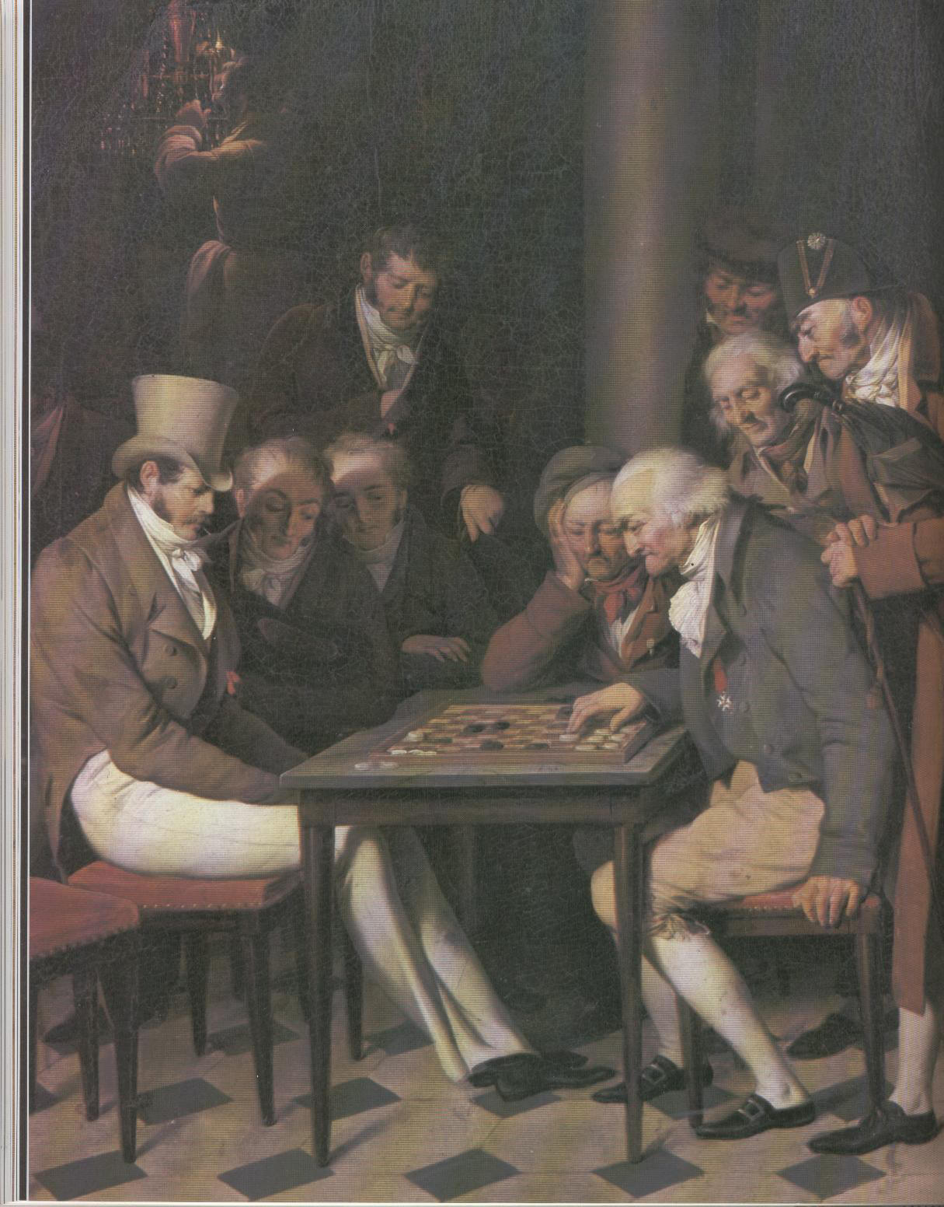

Slide 26
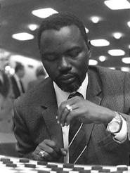

Slide 27


Slide 28
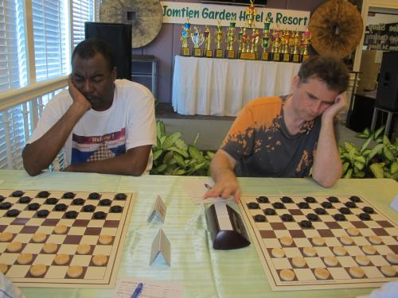

Slide 29
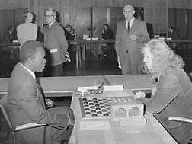

Slide 30


